Slide 1

闫文奇¹²、赵航¹²、谢宇广²、胡涛²、吕军光²等
1、中国科学院大学
2、中国科学院高能物理研究所，核探测与核电子学国家重点实验室
2016年11月12日
厚GEM在束测探测器上的应用

Slide 2
内容介绍
一、背景介绍
二、离线粒子分布PDD探测器
探测器与电子学设计
THGEM性能测试
X摄像成像以及位置分辨测量
三、在线径迹测量TPC探测器
TPC探测器结构设计
TPC探测器性能研究
TPC漂移速度测量
单路小pad测试
四、总结

Slide 3
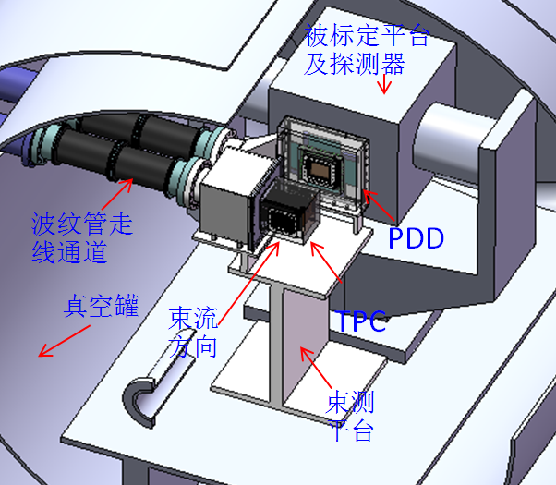
一、背景介绍
束流参数测量系统为DCTB项目中标定实验站分总体中的主要分系统，是实现对0.1～50MeV的电子进行径迹、二维位置分布等测量的核心部分，目的是为被标定探测器（载荷）提供电子入射的方向和位置等信息，以进行硅微条探测器的能量响应和信号串扰的研究。测量系统包括两个探测器，一个是针对3～50MeV高能段的在线径迹探测器，另一个是针对全能段的离线粒子分布探测器，特别是0.1～3MeV能区。
探测对象：0.1～50MeV准单电子，100Hz脉冲束流
工作条件：5×10⁻³Pa，-15～+80℃
探测灵敏面积：50*50mm^2

Slide 4
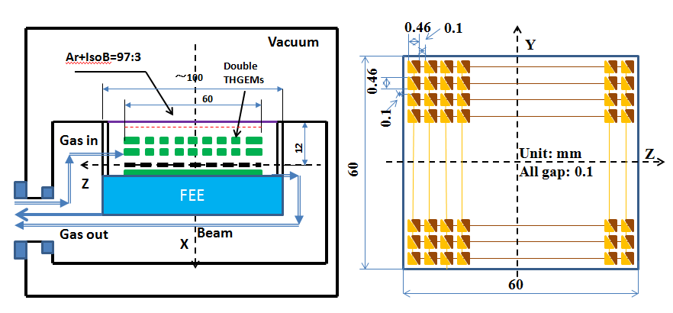
二、离线粒子分布PDD探测器
本探测器用于对0.1～50MeV的电子（准单粒子）及其它多种粒子位置分布进行测量和标定，以确定电子的实际击中位置。
基本方案：双层厚GEM、二维条读出位置探测器
空间分辨：100 um
有效面积：50*50mm^2
条读出，二维位置，100Z+100Y=200路
探测器原理及组成

Slide 5
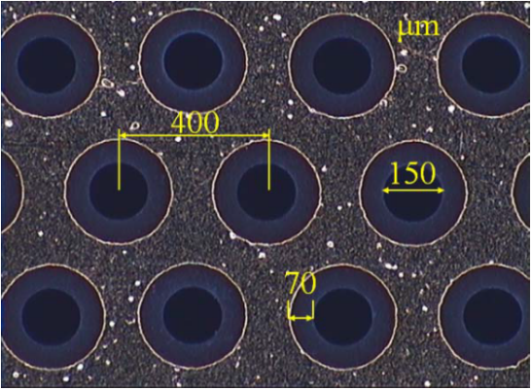
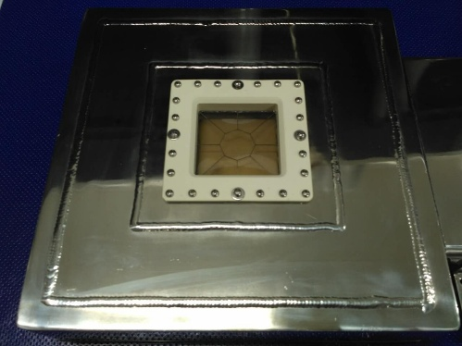
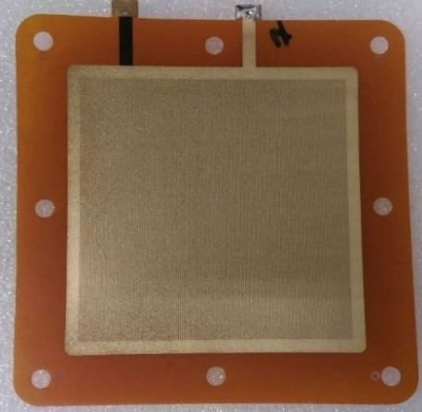
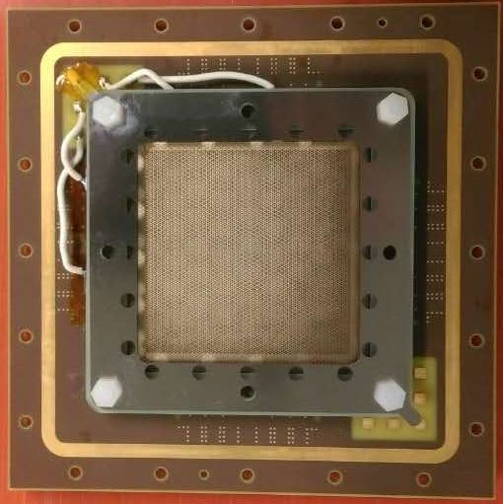
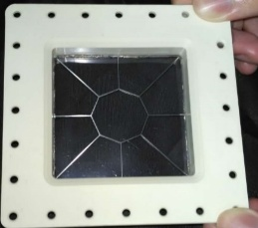
探测器与电子学设计
采用国产Kapton基材厚GEM
孔径150um，rim70um
间距400um，本征位置分辨400um/√12 =116um
基材厚度100um，铜皮厚度50um
实际灵敏范围比指标略大，为60mm×60mm
探测器使用两层厚GEM结构，以实现大于10⁴以上的增益，并能够长期稳定工作
采用Mylar薄膜作为膜窗，厚度小于100um，并采用窄气隙设计以减小电子散射

Slide 6
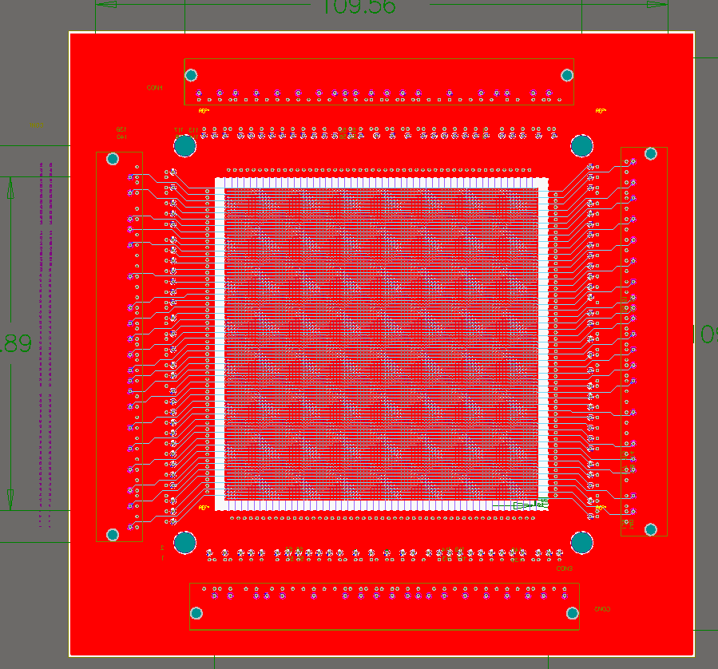
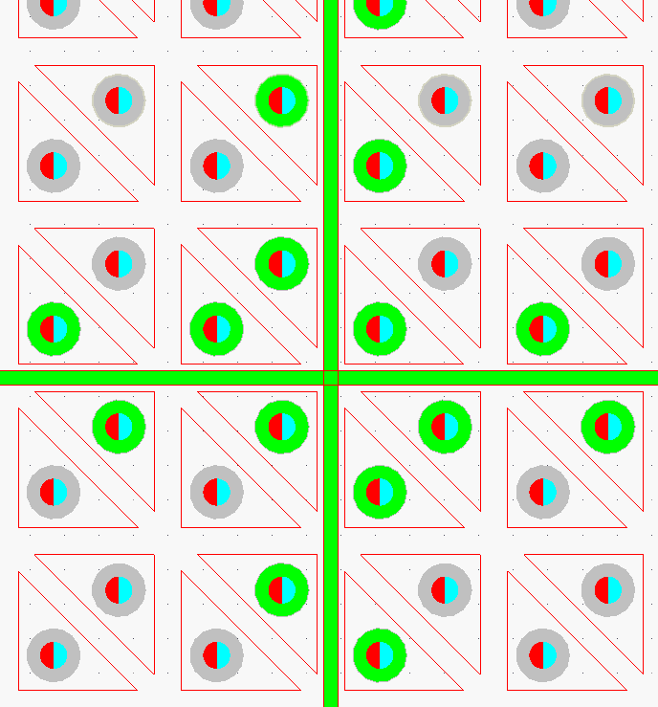
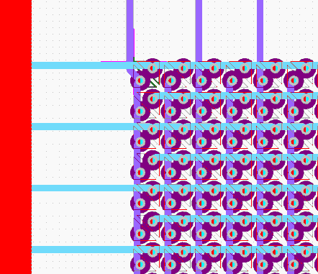
探测器与电子学设计
灵敏面积：60*60mm^2
六层板，条读出：Z100+Y100=200道
外形尺寸：180*180mm
条宽：0.46mm 间距：0.1mm
周期pitch：0.56mm
全取Q，通过重心法重建入射粒子位置
对称条读出（三角跨连结构）
加厚前背板设计（8层板，6mm板厚）
Semtec高密读出(4*64)

Slide 7
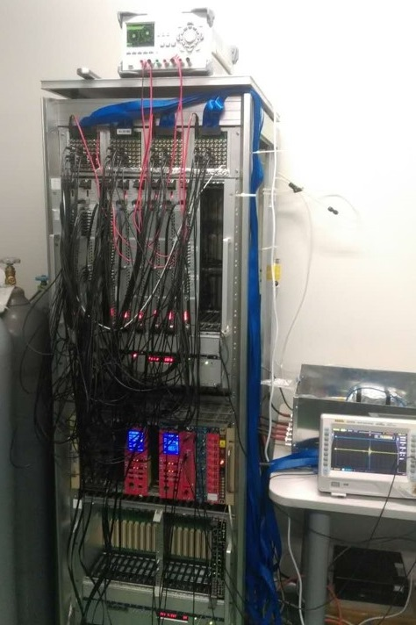
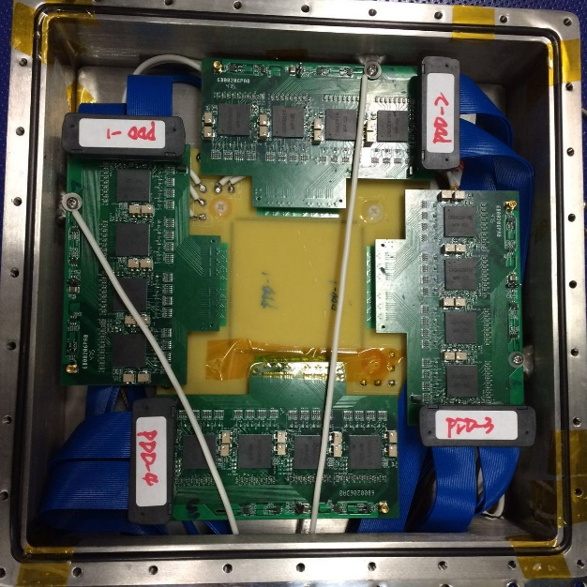
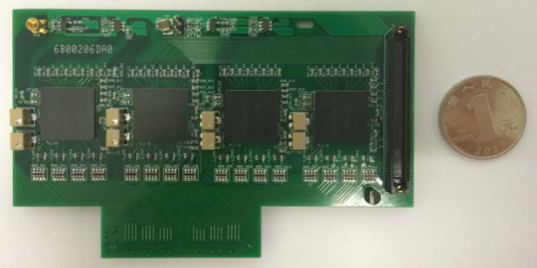
探测器与电子学设计
前端电子学采用清华大学研制的CASAGEM芯片，这是国产ASIC首次应用于同类工程项目。
每块芯片有16个阳极通道，每个通道都可以对探测器信号进行放大及成型，同时芯片的增益2mV/fC到40mV/fC四挡可调，成形时间也可以从20ns调节到80ns。
后端电子学采用高能所自研的后端处理模块，以实现模数转换。高能所DAQ组为探测器电子学编写了配套的数据获取程序。

Slide 8
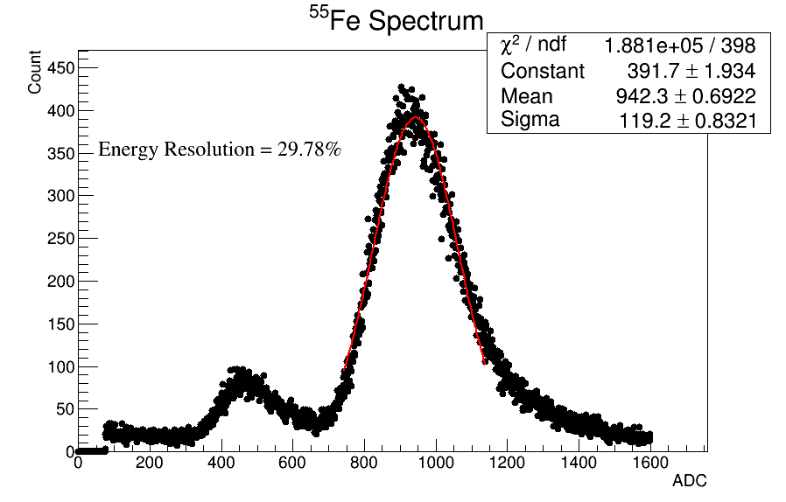
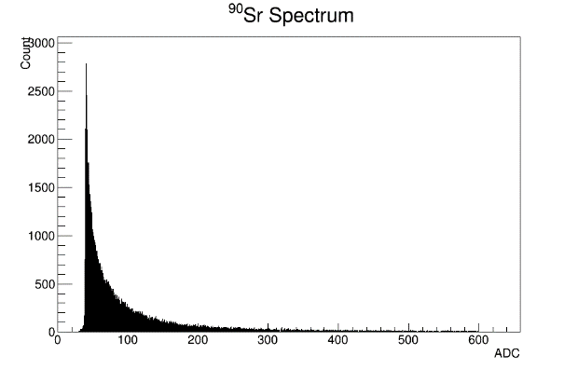
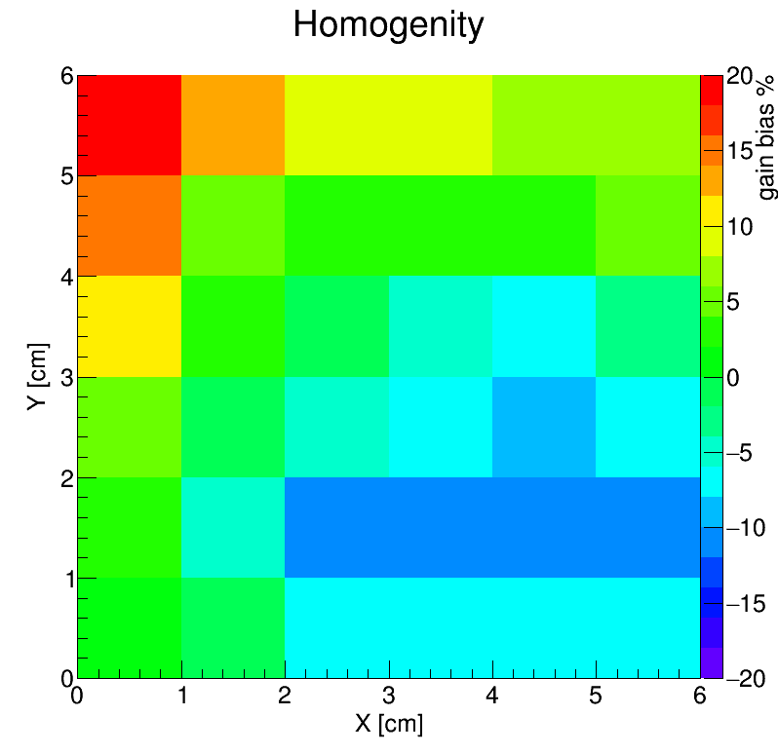
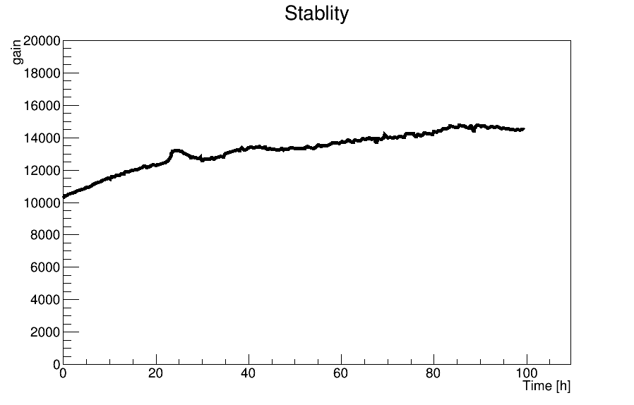
THGEM性能测试
厚GEM孔径：150μm pitch：400μm rim：70μm
工作气体：Ar:isob=97:3 气压：~1atm

Slide 9
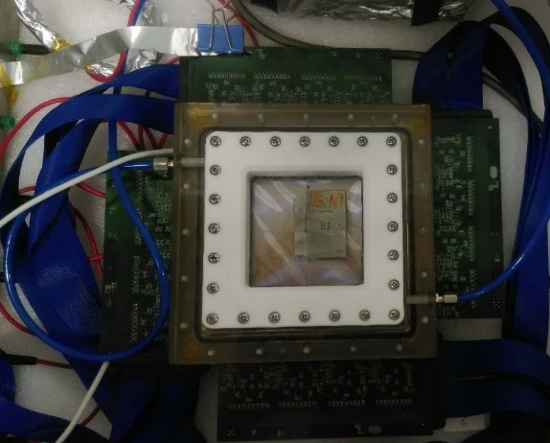
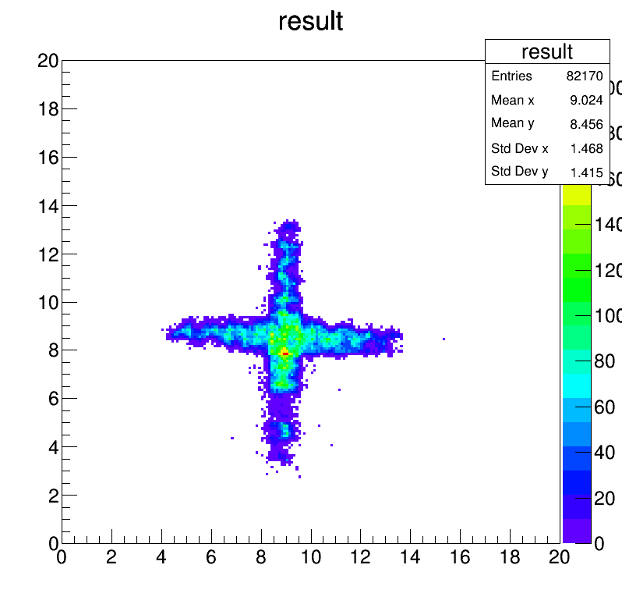
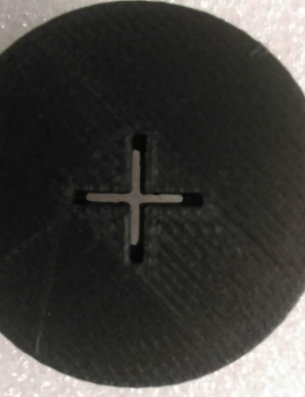
55Fe放射源成像
单路前放信号
THGEM膜上感应信号用作外触发
X摄像源较弱，点源
成像模型屏蔽不好以及不够精细

Slide 10
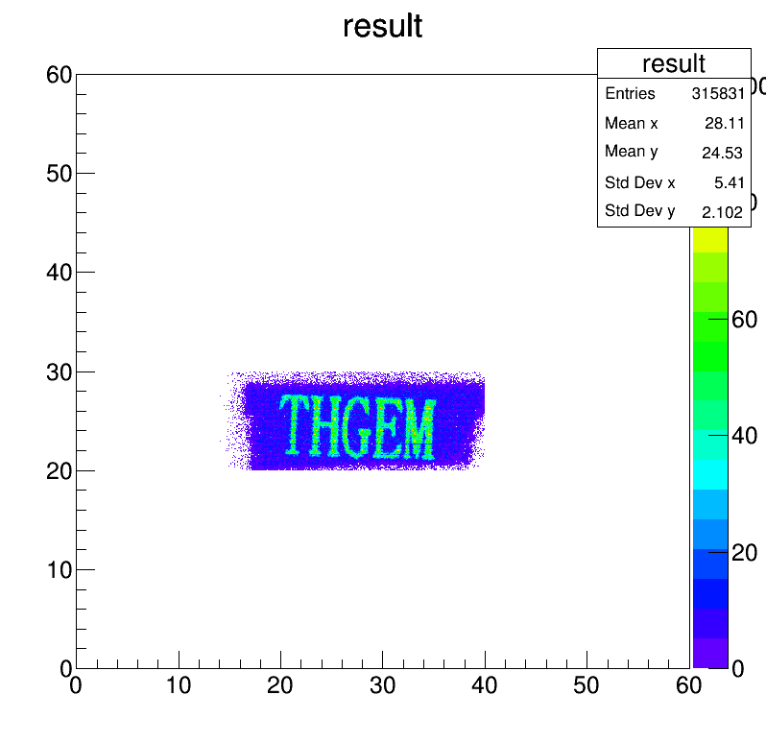

X射线成像以及位置分辨测量
X光机在进行探测器成像时具有照射面积大、准直性好，流量高等优点，故使用以更好的测试本探测器系统的成像性能，并测量探测器的位置分辨。
用光刻机在薄铝片上刻出字母模型用于成像，模型线宽约1mm。
在这里非常感谢国科大刘倩老师提供的X光机

Slide 11
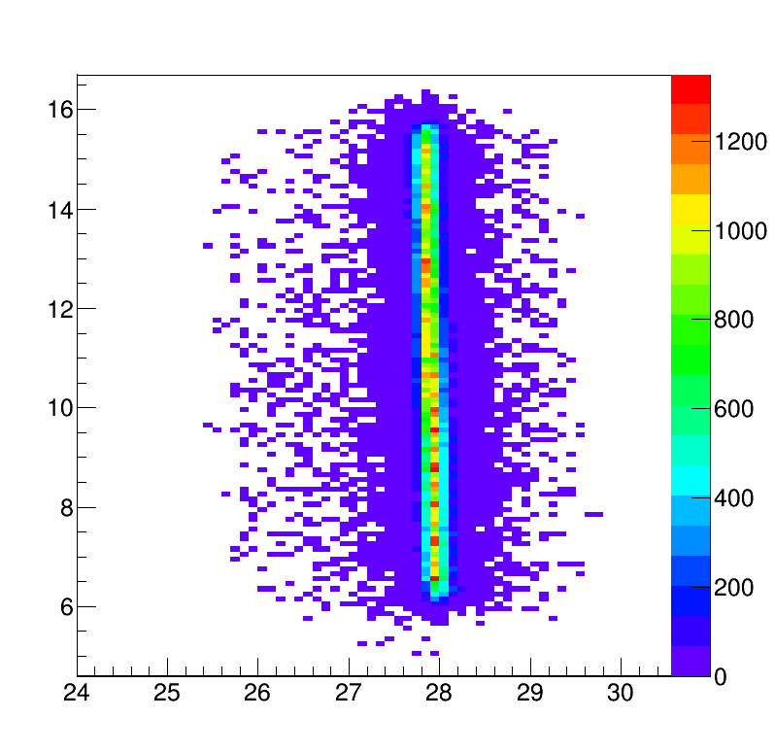
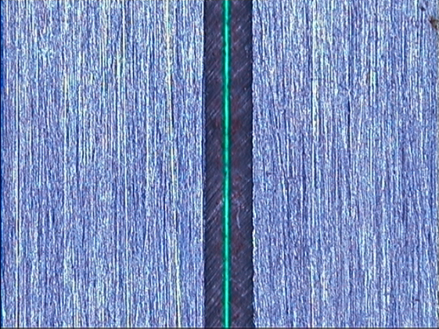
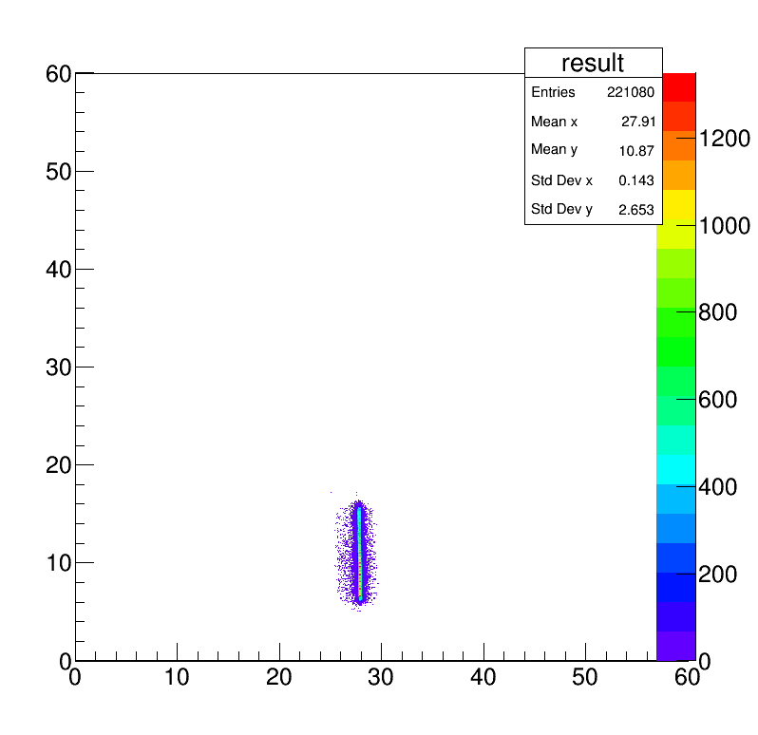
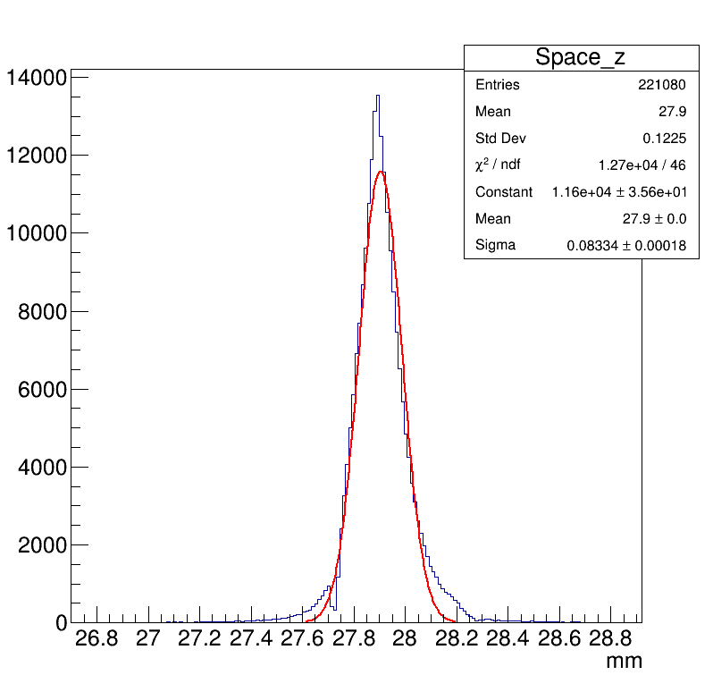
X摄像成像以及位置分辨测量
狭缝宽度约40um
Sigma:~84um

Slide 12
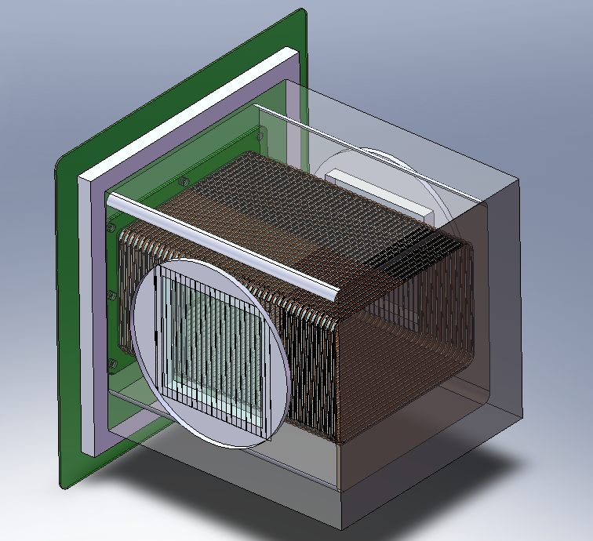
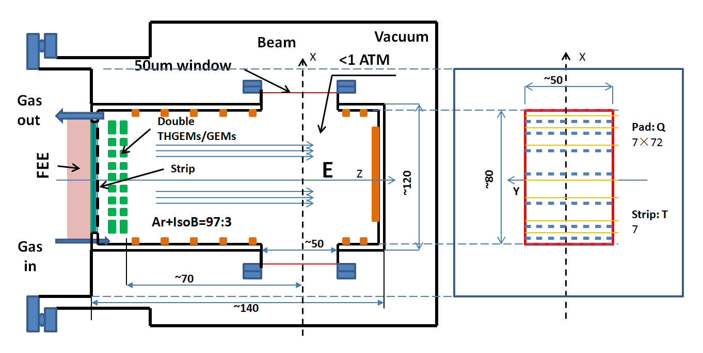
三、在线径迹测量TPC探测器
基本方案：厚GEM读出-TPC探测器
空间分辨： 100 um (本征)
工作气压：0.5atm-1atm
径迹长度：76mm (已优化，角分辨: 0.5°)
采样读出，三维径迹，72*7（XY）+7（Z）=511路
阳极读出板
电场成形环
密闭腔室
Mylar窗
阴极
径迹长度
漂移距离
探测器原理及组成

Slide 13
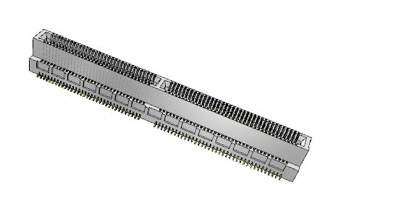
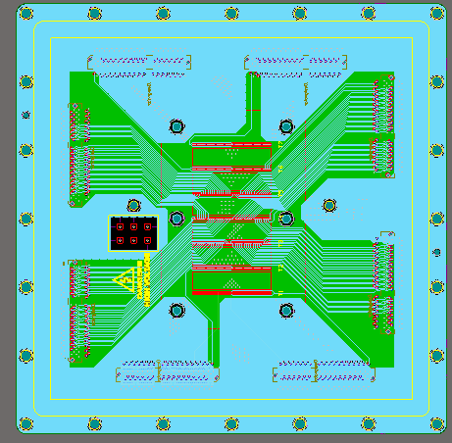
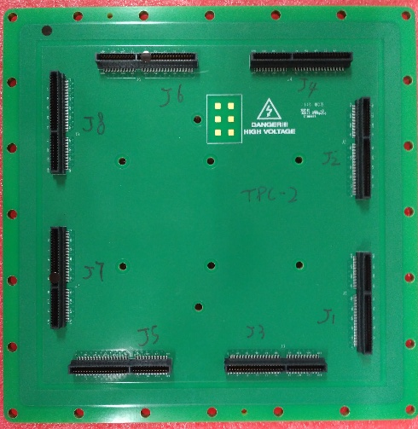
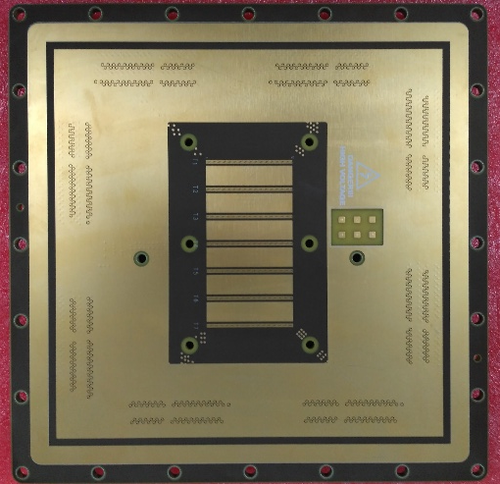
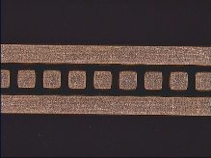
TPC探测器结构设计
阳极读出板设计：
阳极读出板选用七点“采样”读出方式，XY方向72*7个pads引出+Z方向7路strips读出，总共511路读出；其余覆铜区域接地，确保电场的均匀性。
Pad大小：0.46*0.46mm，gap：0.1mm
背面选用8个型号为Samtec的金手指插座，140pin
高压引脚
10层板设计图
读出板背面
读出板正面

Slide 14
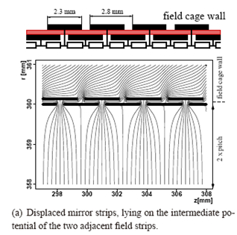
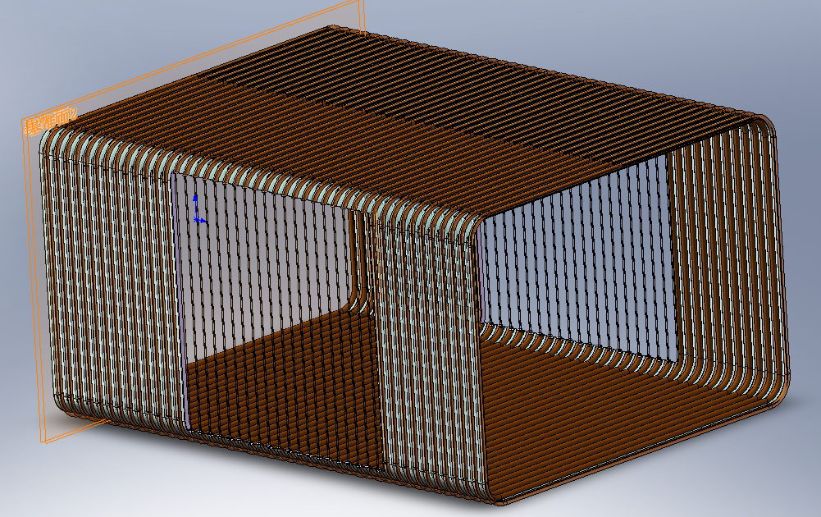
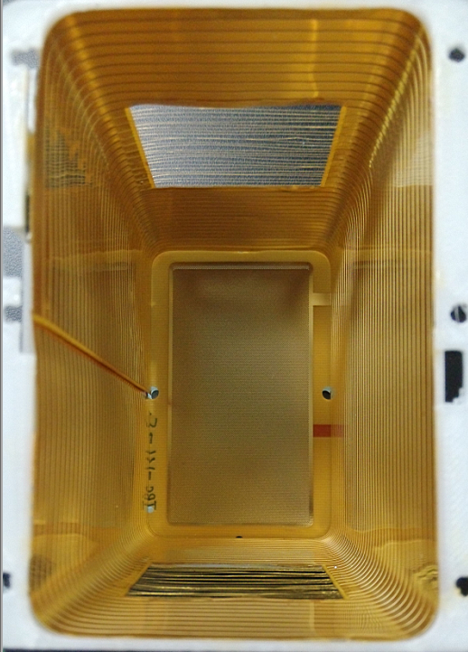
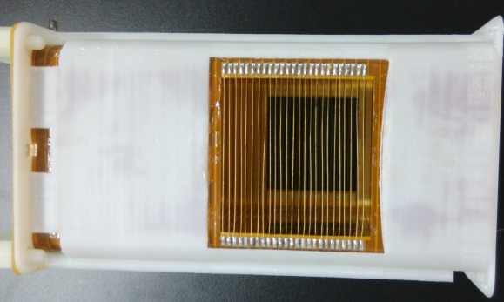
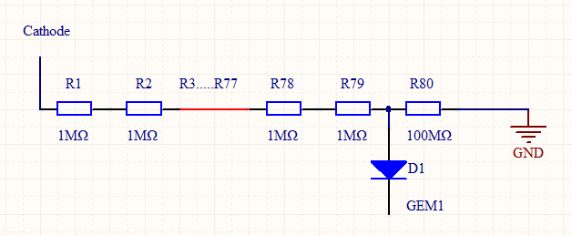
TPC探测器结构设计
漂移场设计：
漂移距离Ldrift：70mm，影响角分辨、空间分辨、穿透效率
矩形漂移场，无磁场
Mirro strip+Big window + wire结构
电阻精度：国产0.02%，5ppm/℃
电场成形环采用Kapton膜作为基材，内外交错镶嵌铜环；
漂移场电压经过电阻和二极管与厚GEM膜顶端电压相连，确保电场平稳过渡
3mm
2.5mm
100um

Slide 15
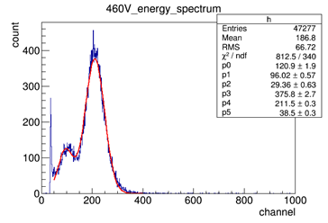
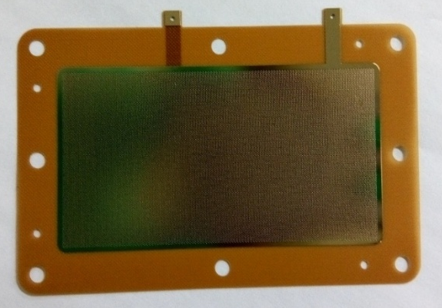
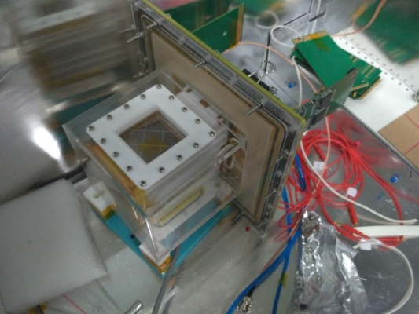
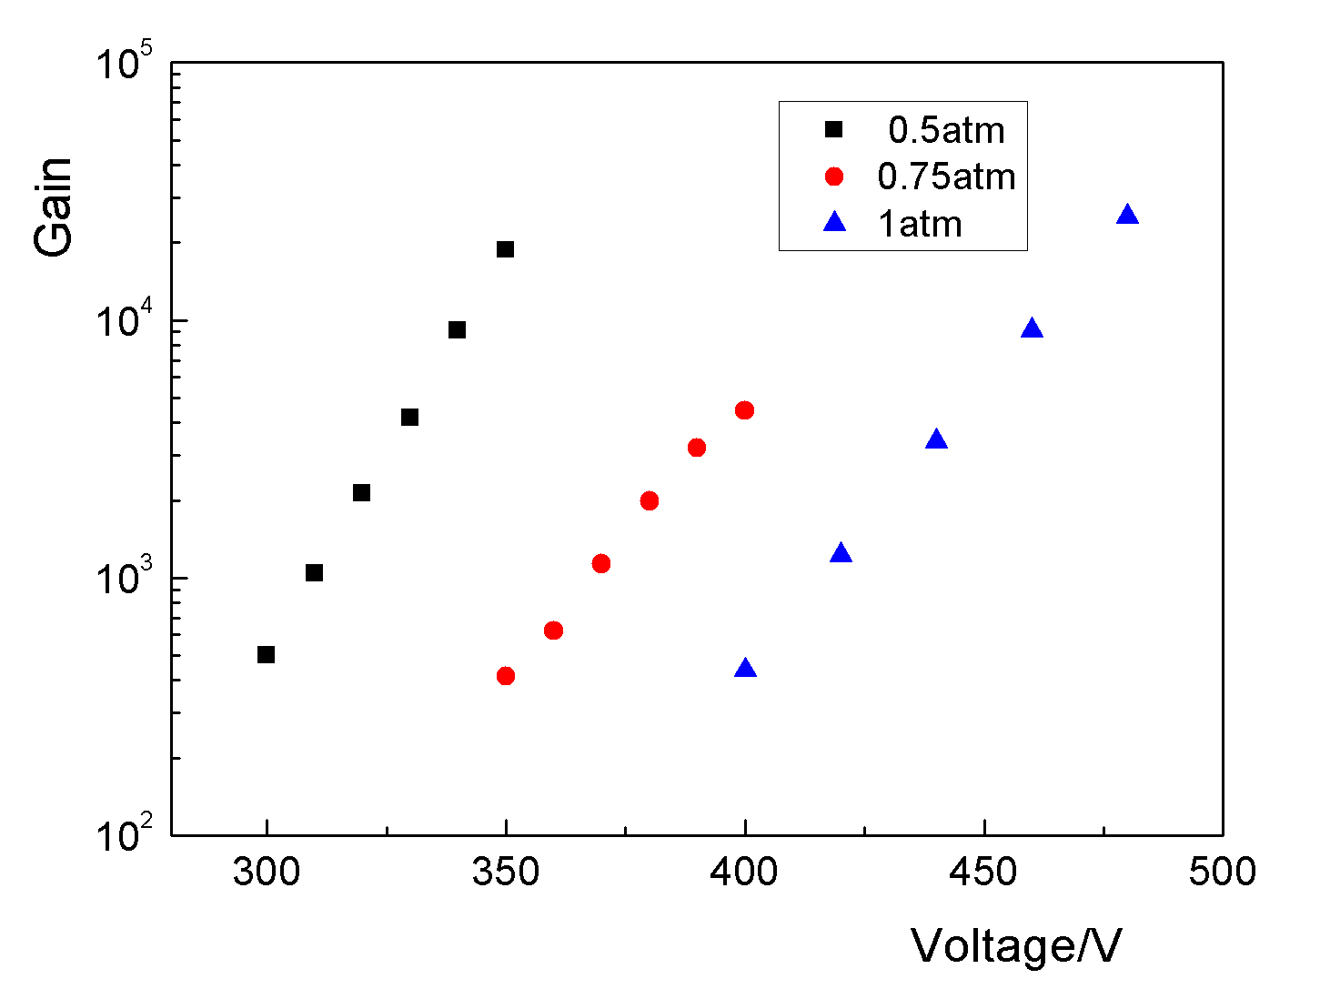
TPC探测器性能研究
厚GEM孔径：150μm Pitch：400μm Rim：70μm 工作气体：Ar:isob=97:3 气压：0.5atm、0.75atm、1atm
5.9keV@23%
实验所选厚GEM膜
1atm下厚GEM膜电子增益以及能量分辨
探测器腔室
负压下厚GEM膜工作特性

Slide 16
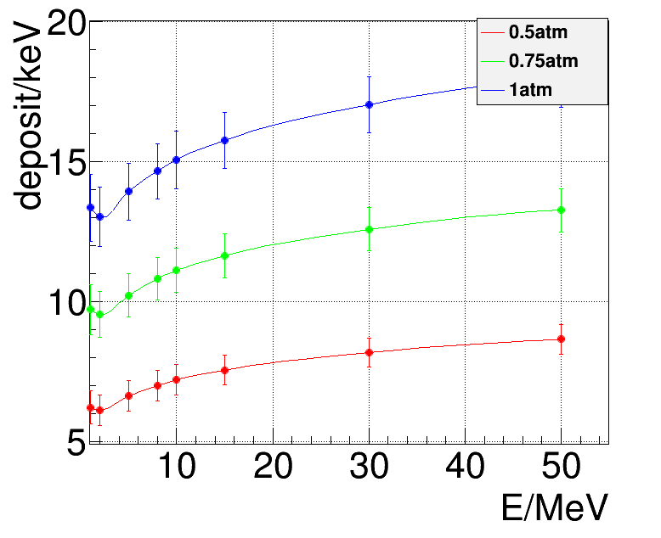
TPC探测器性能研究
探测器沉积能量Geant4模拟：
气压：0.5atm，0.75atm，1atm
入射粒子：e-
能量：1MeV~50MeV
平均电离能𝑊_𝑖~26eV；假定沉积能量为10keV,则在75mm的径迹上，原初电子可达到~51/cm
Mylar膜
e-
Ar+isob

Slide 17
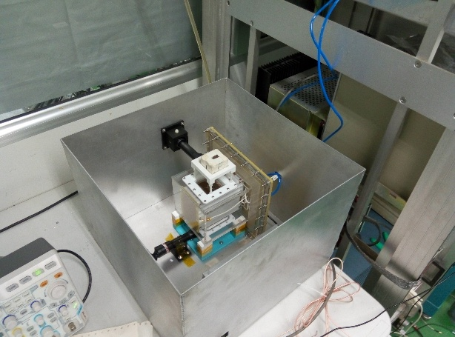
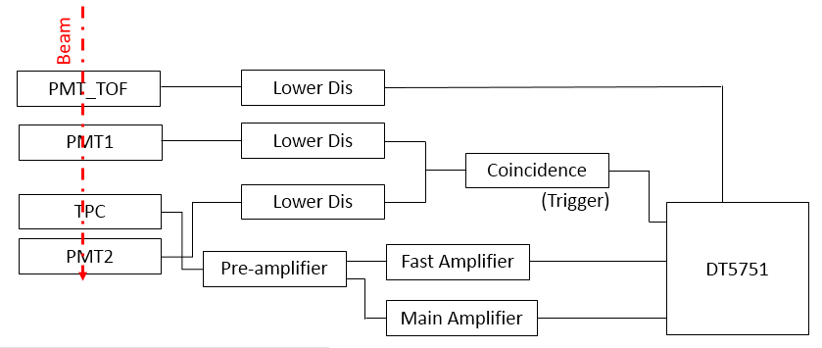
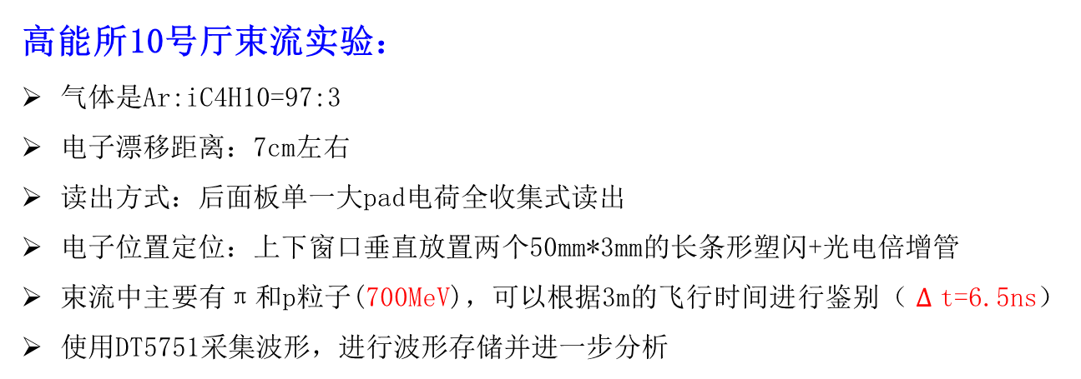
TPC漂移速度测量
高能所10号厅束流实验：
气体是Ar:iC4H10=97:3
电子漂移距离：7cm左右
读出方式：后面板单一大pad电荷全收集式读出
电子位置定位：上下窗口垂直放置两个50mm*3mm的长条形塑闪+光电倍增管
束流中主要有π和p粒子(700MeV)，可以根据3m的飞行时间进行鉴别（$∆$t=6.5ns）
使用DT5751采集波形，进行波形存储并进一步分析
束流实验示意图

Slide 18
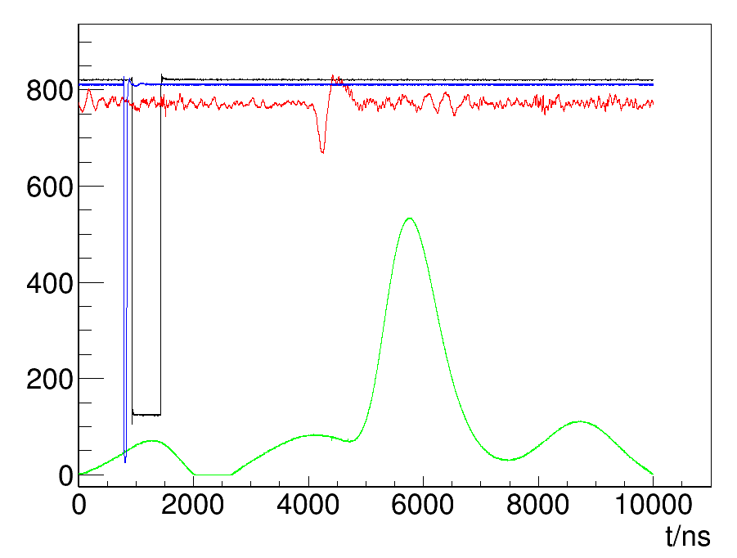
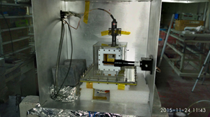
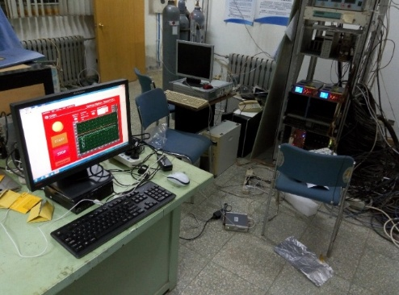
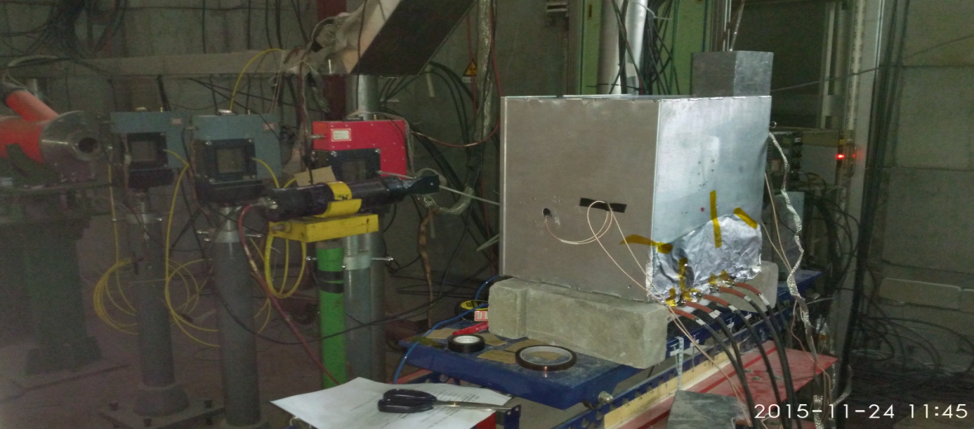
TPC漂移速度测量
高能所10号厅束流实验：
黑色：pmt符合
蓝色：束流前端PMT触发信号
红色：前放timing经过快放信号
绿色：前放energy经过主放信号

Slide 19
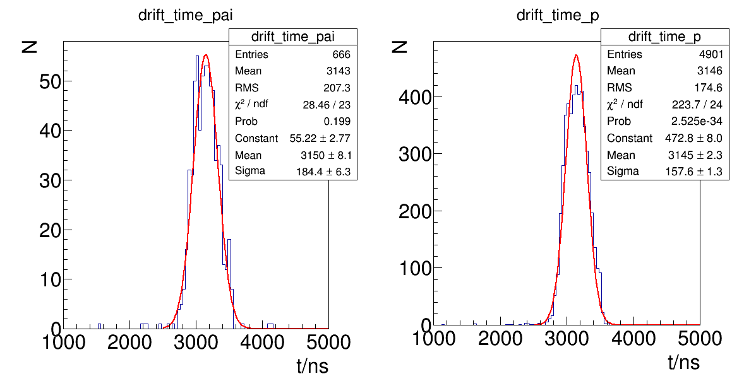



TPC漂移速度测量
高能所10号厅束流实验：
112V/cm漂移电压的情况下：
p
π
119V/cm漂移电压的情况下：
p
π

Slide 20


TPC漂移速度测量
高能所10号厅束流实验：
125V/cm漂移电压的情况下：
p
π

Slide 21


TPC漂移速度测量
不同漂移场下漂移时间测量结果：
电场 | 112V/cm |  |  |  | 119V/cm |  |  |  | 125V/cm
粒子 | π |  | P |  | π |  | P |  | π |  | p
漂移时间 (ns) | t | σt | t | σt | t | σt | t | σt | t | σt | t | σt
 | 3150 | 184.4 | 3145 | 157.6 | 2320 | 68.24 | 2318 | 65.9 | 2196 | 66.49 | 2194 | 65.83
右图为Garfield++模拟结果以及实验测试结果，在119V/cm的漂移场强下，漂移速度为(3.02$±$0.09)cm/us
电场均匀性不好
气体纯度不理想，有空气掺杂
粒子入射位置距离读出板的漂移距离测量不精确

Slide 22


TPC单路小pad测试
单路测试是检测探测器以及前放板是否正常工作的关键，同时单路信号的信息也是评估探测器是否达到预期目的的关键。
放射源：⁹⁰Sr
增益设置：40mv/fc
从前面模拟结果来看，1atm情况下，电子沉积能量13keV左右，则原初电子数~500，如下图所示单路幅值100mV~200mV；0.5atm气压下，电子沉积能量6keV左右，则原初电子数为~230，因此可以推算幅值50mV~100mV；
4*16路前放板

Slide 23
四、总结
我们将国产THGEM和国内自研的ASIC读出电子学应用到了束流测试项目中，并取得了良好测试结果。
离线粒子分布PDD探测器系统可以正常工作，成像效果良好，位置分辨达到83.34um（标准偏差），各方面性能都好于设计指标。检验并确认了国产THGEM和国内自研的ASIC的性能。
在线径迹TPC探测器也进行了相关测试，在119cm/us的电场强度下；漂移速度为(3.02±0.09)cm/us单PAD信号正常，确认了TPC的各项关键设计合理可靠，探测器的关键性能有了重要保证，有信心达到最后设计指标要求。
现在束测调试已经进入真空罐，下一步将安装PDD和TPC进行实际束测测试。
谢谢！！！

